Slide 1
Базы данных. Система управления базами данных.
“Дорогу осилит идущий, а информатику – мыслящий”
Гюстав Гийом
Автор: учитель информатики и ИКТ ГБОУ СОШ с. Ольгино муниципального района Безенчукский Самарской области Хохрина Елена Александровна

Slide 2
Цели урока:
Познакомиться с основными понятиями БД,
Познакомиться с основными объектами СУБД,
Выполнить практическое задание в системе управления БД по таблицам, заготовленным дома.

Slide 3
Примеры:
Записная книжка
Словарь
Справочник
Энциклопедия
Библиотечный каталог

Slide 4
База данных -
информационная модель, позволяющая в упорядоченном виде хранить данные об объектах и их свойствах.

Slide 5
Назначение
Хранение
Поиск
большого объема информации

Slide 6
Типы баз данных
табличные БД данные в виде одной таблицы
сетевые БД набор узлов, в котором каждый может быть связан с каждым.
иерархические БД в виде многоуровневой структуры
реляционные БД (99,9%) набор взаимосвязанных таблиц

Slide 7
Табличные БД
Модель – картотека
Примеры:
записная книжка
каталог в библиотеке
Петров Вася Суворовский пр., д. 32, кв. 11
275-75-75
поля
записи
Фамилия | Имя | Адрес | Телефон
Петров | Вася | Суворовский пр., д. 32, кв. 11 | 275-75-75
Иванов | Дима | Кирочная ул., д.25, кв.12 | 276-76-76
самая простая структура
все другие типы БД используют таблицы
во многих случаях – дублирование данных:
А.С. Пушкин | Сказка о царе Салтане | 20 стр.
А.С. Пушкин | Сказка о золотом петушке | 12 стр.

Slide 8
Табличные БД
Количество полей определяется разработчиком и не может изменяться пользователем.
Любое поле должно иметь уникальное имя.
Поля могут иметь различный тип:
строка символов (длиной до 255 символов)
вещественное число (с дробной частью)
целое число
денежная сумма
дата, время, дата и время
логическое поле (истина или ложь, да или нет)
многострочный текст (МЕМО)
рисунок, звук или другой объект (объект OLE)
Поля могут быть обязательными для заполнения или нет.
Таблица может содержать сколько угодно записей (это количество ограничено только объемом диска); записи можно добавлять, удалять, редактировать, сортировать, искать.

Slide 9
Горные вершины
Название горных вершин | Высота (м) | Место- положение | Год покорения | Первовосходители
Эверест | 8848 | Азия | 1953 | Тенцинг Норгей
Аконкагуа | 6962 | Южная Америка | 1897 | Эдварда Фицджеральда
Мак-Кинли | 6194 | Северная Америка | 1913 | Вальтер Харпер
Килиманджаро | 5895 | Африка | 1889 | Ганс Майер
Эльбрус | 5642 | Европа | 1829 | Хилар Хачиров
Массив Винсон | 4892 | Антарктида | _ | _
Пунчак-Джая | 4894 | Австралия | 1962 | _

Slide 10
Реки материков
Название реки | Длина (км) | Место | Материк | Страна
Волга | 3531 | 8 | Евразия | РФ
Амазонка | 6400 | 2 | Южная Америка | Бразилия
Дунай | 2850 | 10 | Евразия | Германия
Нил | 6671 | 1 | Африка | Египет
Лена | 4400 | 5 | Евразия | РФ
Енисей | 3487 | 9 | Евразия | РФ
Обь | 3650 | 7 | Евразия | РФ
Хуанхэ | 4845 | 4 | Евразия | Китай
Янцзы | 5800 | 3 | Евразия | Китай
Миссисипи | 3950 | 6 | Северная Америка | США

Slide 11
Ключевое поле (ключ таблицы)
Ключевое поле (ключ) – это поле (или комбинация полей), которое однозначно определяет запись.
В таблице не может быть двух записей с одинаковым значением ключа.
Могут ли эти данные быть ключом?
фамилия
имя
номер паспорта
номер дома
регистрационный номер автомобиля
город проживания
дата выполнения работы

Slide 12









Иерархические БД
Иерархическая БД – это набор данных в виде многоуровневой структуры (дерева).
Рабочий стол
Мои документы
Мой компьютер
Сетевое окружение
Моя музыка
Мои рисунки
Мои видеозаписи
A:
С:
D:
Учебники
Задания
Рисунки

Slide 13
Сетевые БД
Сетевая БД – это набор узлов, в которых каждый может быть связан с каждым (схема дорог).
Старые Васюки
Средние Васюки
А
Г
Б
Васюки
В
Новые Васюки
лучше всего отражает структуру некоторых задач (сетевое планирование в экономике)
сложно хранить информацию о всех связях
запутанность структуры
!
Можно хранить в виде таблицы, но с дублированием данных!

Slide 14
По характеру хранимой информации
Фактографические
Документальные
Краткие сведения об описываемых объектах, представленные в строго определенном формате
Обширная информация разного типа (текст, графика, звук, мультимедиа)

Slide 15
Фактографические
Книжный фонд библиотеки
Кадровый состав учреждения
Документальные
Законодательные акты в области уголовного права
Современная рок-музыка

Slide 16
Реляционные БД
1970-е гг. Э. Кодд, англ. relation – отношение.
Реляционная база данных – это набор простых таблиц, между которыми установлены связи (отношения) с помощью числовых кодов.
Изготовители
Код
Название
Страна
Сайт
Продавцы
Код
Название
Адрес
Телефон
Сайт
Прайс-лист
Код записи
Код продавца
Код изготовителя
Код товара
Код модели
Цена
Модели
Код
Название
Код изготовителя
Товары
Код
Название

Slide 17

Практическая работа
Программное обеспечение, позволяющее работать с БД, называется СУБД
Режим работы СУБД:
Создание БД
Редактирование БД
Просмотр БД
Поиск информации
ПТБ

Slide 18
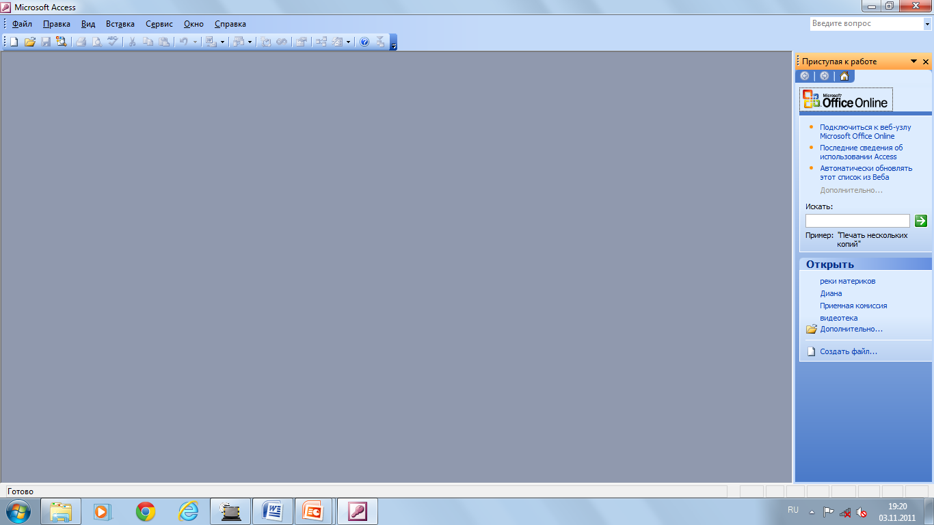

Slide 19
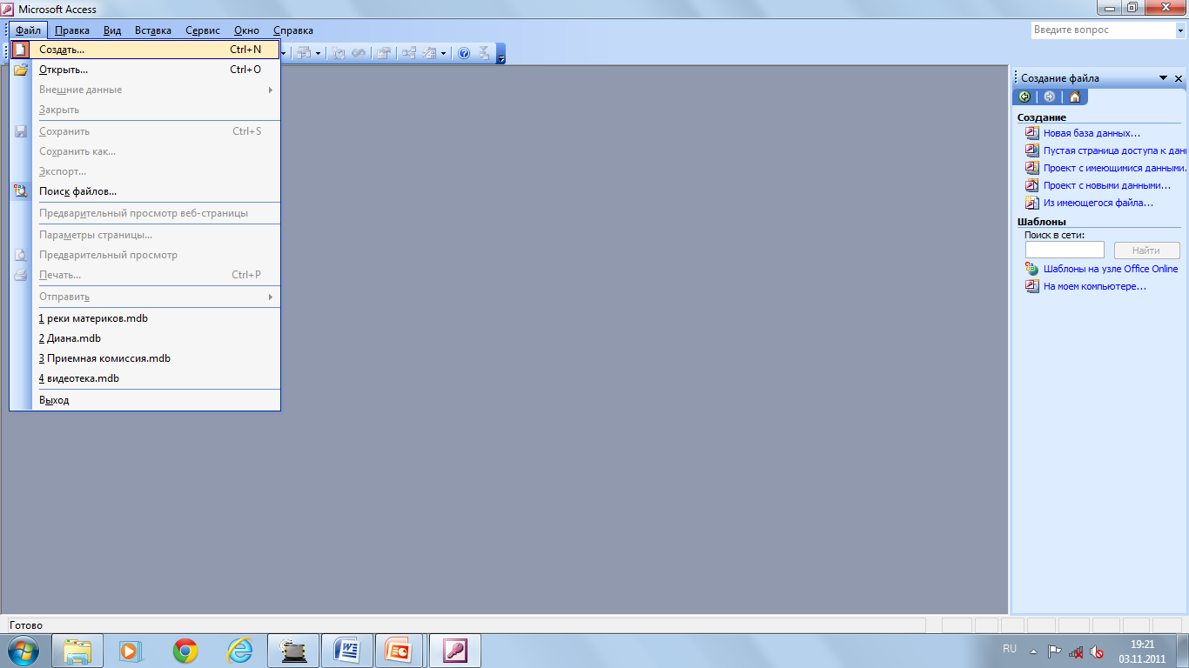
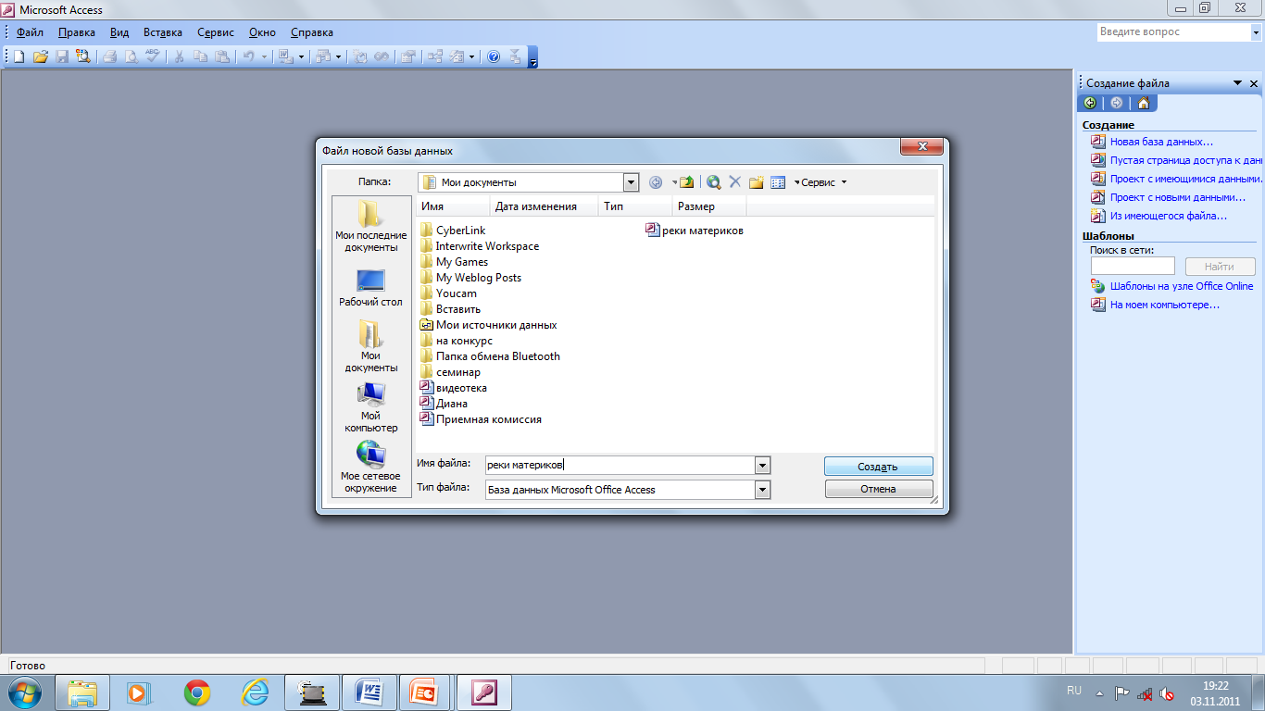

Slide 20
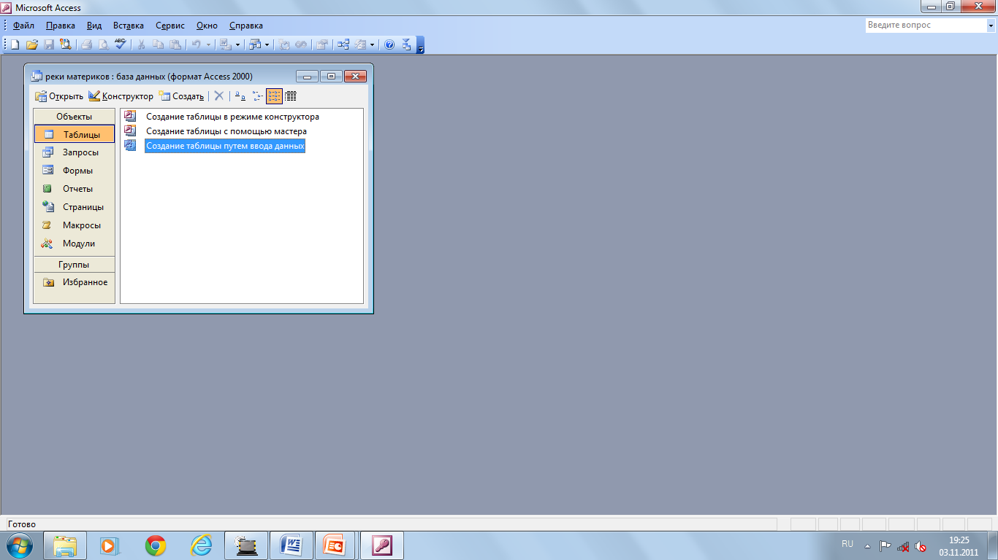
Таблицы – обычные двумерные таблицы,
Запросы – отбор данных на основании заданных условий,
Формы – электронный аналог бумажного бланка,
Отчеты – данные из разны таблиц собираются в одну, предназначены для печати,
Макросы – предназначены для автоматизации повторяющихся операций,
Модули – служат для автоматизации работы БД.

Slide 21
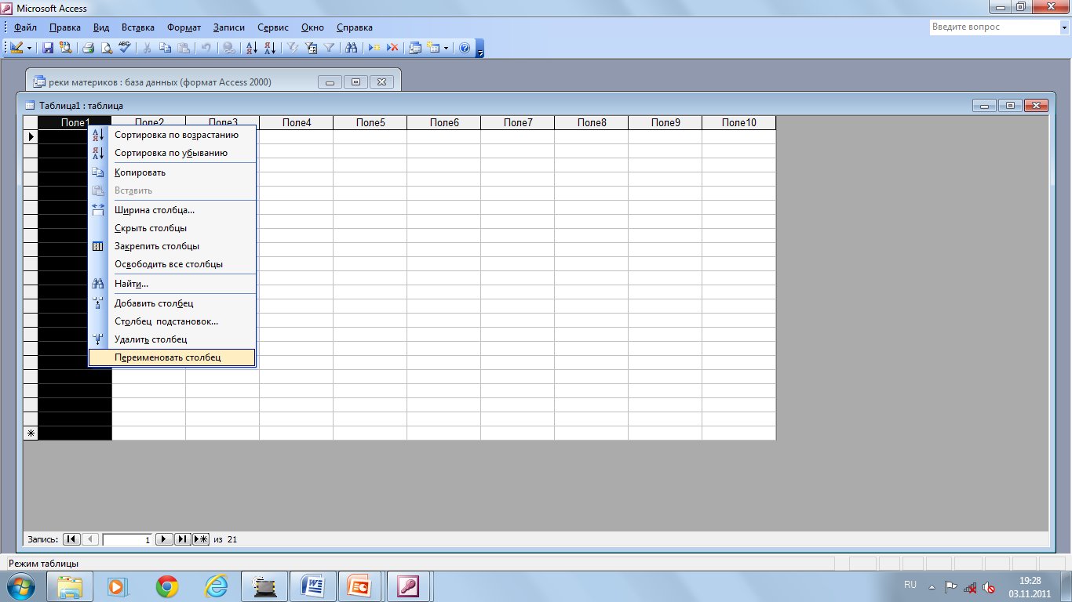

Slide 22
Я смогу элементы данных технологий применить на …_________________________________________________________________________________________________________________________________________
Сегодня для себя я …_________________________________________________________________________________________________________________________________________

Slide 23
Домашнее задание
Составить кроссворд по основным понятиям темы (10-15 слов), лучший кроссворд будет реализован в программе Конструктор кроссвордов и опубликован в Интернете на различных сайтах (сайте школы, на сайте учителя информатики)
Спасибо за внимание

